Slide 1
LUYỆN TẬP ƯỚC VÀ BỘI
I. Kiến thức cần nhớ :

Slide 2
a là bội của b
b là ước của a
I. Bài tập thực hành :
Bài 1.Viết tập hợp các số là :
Bội của 7 b) Ước của 16
c) Bội của 6 nhỏ hơn 20 d) Ước 24 lớn hơn 5
Giải : a) B(7) = { 0 ; 7; 14; 21; 28;… }
b) Ư(16) ={ 1; 2; ;4; 8; 16 }
c) B(6) ={ 0; 6; 12; 18 }
d) Ư(24) ={ 6; 8; 12; 24 }

Slide 3
Bài 2
Giải :
a) A = {21; 28}
b) B = {10; 15; 30}

Slide 4
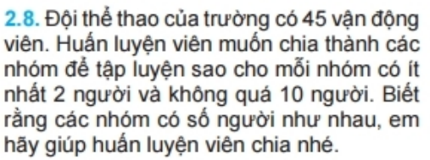
Bài 3
Giải :Vì các nhóm có số người bằng nhau
Nên số người trong mỗi nhóm là ước của 45
Ư(45) = {1 ; 5 ; 9; 15; 45}
Vì mỗi nhóm có ít nhất 2 người và nhiều nhất 10 người.
Nên Huấn luyện viên có thể chia mỗi nhóm 5 người hoặc 9 người

Slide 5
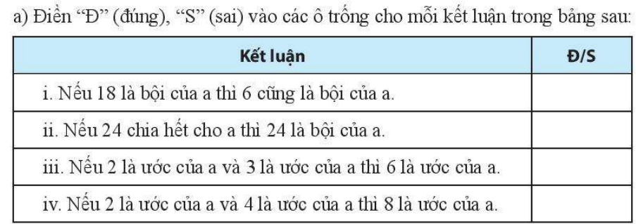
Bài tập tự làm :
Bài 1 : Tìm tập hợp các ước:
Ư(20) b) Ư(27)
Bài 2. Tìm tập hợp các bội :
B(4) b) B(8)
Bài 3.

Slide 6
Dặn dò :
Chép bài và làm bài tập theo yêu cầu bài giảng
Ghi sẵn câu hỏi (những nội dung chưa hiểu) để khi lên lớp đổi với thầy.

